Slide 1
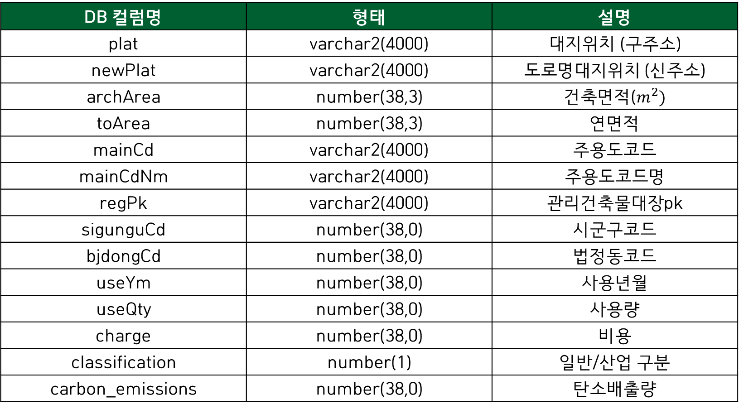
에너지 데이터 테이블
테이블명
전기 | 가스
main_elec_table | main_gas_table
DB 컬럼명 | 형태 | 설명
plat | varchar2(4000) | 대지위치 (구주소)
newPlat | varchar2(4000) | 도로명대지위치 (신주소)
archArea | number(38,3) | 건축면적($m^{2})$
toArea | number(38,3) | 연면적
mainCd | varchar2(4000) | 주용도코드
mainCdNm | varchar2(4000) | 주용도코드명
regPk | varchar2(4000) | 관리건축물대장pk
sigunguCd | number(38,0) | 시군구코드
bjdongCd | number(38,0) | 법정동코드
useYm | number(38,0) | 사용년월
useQty | number(38,0) | 사용량
charge | number(38,0) | 비용
classification | number(1) | 일반/산업 구분
carbon_emissions | number(38,0) | 탄소배출량

Slide 2
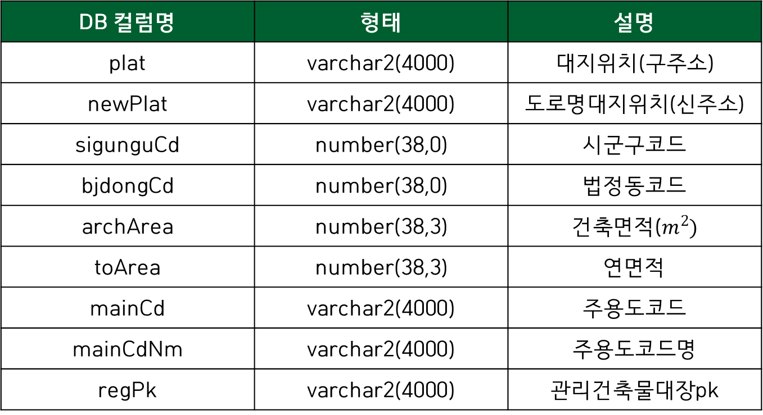
테이블명
category_daejeon
DB 컬럼명 | 형태 | 설명
plat | varchar2(4000) | 대지위치(구주소)
newPlat | varchar2(4000) | 도로명대지위치(신주소)
sigunguCd | number(38,0) | 시군구코드
bjdongCd | number(38,0) | 법정동코드
archArea | number(38,3) | 건축면적($m^{2})$
toArea | number(38,3) | 연면적
mainCd | varchar2(4000) | 주용도코드
mainCdNm | varchar2(4000) | 주용도코드명
regPk | varchar2(4000) | 관리건축물대장pk

Slide 3
테이블명
tree_daejeon
DB 컬럼명 | 형태 | 설명
sigunguNm | varchar2(26) | 시군구명
sigunguCd | number(38,0) | 시군구코드
year | number(38,0) | 기준년도
chrr_qnt | number(38,0) | 벚나무 수량
gkgo_qnt | number(38,0) | 은행나무 수량
zkva_qnt | number(38,0) | 느티나무 수량
amsc_qnt | number(38,0) | 양버즘나무 수량
maplf_qnt | number(38,0) | 단풍나무 수량
mtsq_qnt | number(38,0) | 메타세쿼이아 수량
stjp_qnt | number(38,0) | 회화나무 수량
tltr_qnt | number(38,0) | 튤립나무 수량
pine_qnt | number(38,0) | 소나무 수량
…
hnkcp_ab | number(38,0) | 편백나무 온실가스 흡수량
actsm_ab | number(38,0) | 상수리나무 온실가스 흡수량
mglok_ab | number(38,0) | 신갈나무 온실가스 흡수량
oak_ab | number(38,0) | 참나무 온실가스 흡수량
etc_ab | number(38,0) | 기타 온실가스 흡수량
tree_sum_ab | number(38,0) | 가로수 합계 온실가스 흡수량

Slide 4
테이블명
forest_daejeon
DB 컬럼명 | 형태 | 설명
sigunguNm | varchar2(26) | 시군구명
sigunguCd | number(38,0) | 시군구코드
year | number(38,0) | 기준년도
cactr_area | number(38,0) | 침엽수면적
btrdc_area | number(38,0) | 활엽수면적
mix_area | number(38,0) | 혼효림면적
cactr_ab | number(38,6) | 침엽수림 온실가스 흡수량
btrdc_ab | number(38,5) | 활엽수림 온실가스 흡수량
mix_ab | number(38,6) | 혼효림 온실가스 흡수량
natural_sum_ab | number(38,5) | 합계 자연녹지 온실가스 흡수량
park_area | number(38,1) | 공원녹지면적
bffer_area | number(38,0) | 완충녹지면적
scene_area | number(38,0) | 경관녹지면적
conn_area | number(38,0) | 연결녹지면적
park_ab | number(38,1) | 공원녹지 온실가스 흡수량
bffer_ab | number(38,4) | 완충녹지 온실가스 흡수량
scene_ab | number(38,4) | 경관녹지 온실가스 훕수량
conn_ab | number(38,4) | 연결녹지 온실가스 흡수량
artfc_sum_ab | number(38,4) | 합계 인공녹지 온실가스 흡수량
all_sum_ab | number(38,5) | 합계 온실가스 흡수량

Slide 5
주소 코드 종합 테이블 (시군구코드 / 법정동코드)
테이블명
code_category
DB 컬럼명 | 형태 | 설명
code | number(38,0) | 코드명
codeNm | varchar2(4000) | 코드이름

Slide 6
건물 주용도코드/주용도코드명 테이블
테이블명
maincd_category
DB 컬럼명 | 형태 | 설명
code | varchar2(4000) | 코드명(PK)
codeNm | varchar2(4000) | 코드이름

Slide 7
제출된 배출량 데이터 저장 테이블
테이블명
main_submit_req
DB 컬럼명 | 형태 | 설명
id | number | 인덱스
user_nm | Varchar2(100) | 유저 이름
user_add_plat | varchar2(100) | 대지위치 (구주소) (not null)
user_add_newPlat | varchar2(100) | 도로명대지위치(신주소)
useYm | varchar2(100) | 입력된 사용년월
elec_useQty | number(25,0) | 입력된 전기사용량
gas_useQty | number(25,0) | 입력된 가스사용량
elec_charge | number(25,0) | 입력된 전기사용금액
gas_charge | number(25,0) | 입력된 가스사용금액
submit_day | date | 제출일 (디폴트 sysdate)
app_yn | varchar2(1) | 관리자 승인여부 (디폴트 N)

Slide 8
유저 회원가입 / 로그인 테이블
테이블명
login_user
DB 컬럼명 | 형태 | 설명
user_id | varchar2(100) | 유저 아이디 (PK)
user_pw | varchar2(100) | 유저 패스워드 (not null)
user_nm | varchar2(100) | 유저 이름 (not null)
user_email | varchar2(4000) | 유저 이메일 – 중복X
user_create | date | 계정생성일 (디폴트 sysdate)
user_add_plat | varchar2(4000) | 입력 대지위치(구주소) (not null)
user_add_newPlat | varchar2(4000) | 입력 도로명대지위치(신주소) (not null)
verify | number(1) | 관리자(9) / 유저(0) 구분 (디폴트 0)
app_yn | char(1) | 회원가입 승인여부 (디폴트 N)

Slide 9
마이페이지 테이블
테이블명
mypage_goal
DB 컬럼명 | 형태 | 설명
user_id | varchar2(100) | 유저 아이디
user_addplat | varchar2(1000) | 저장 당시 유저 주소
tv | varchar2(1000) | 목표량을 위해 감축해야 할 tv 사용
cucu | varchar2(1000) | 목표량을 위해 감축해야 할 전기밥솥 사용
wash | varchar2(1000) | 목표량을 위해 감축해야 할 세탁기 사용횟수
boiler | varchar2(1000) | 목표량을 위해 감축해야 할 보일러 사용
elecgoal | varchar2(1000) | 유저가 설정한 전기비용 절약 목표치
gasgoal | varchar2(1000) | 유저가 설정한 가스비용 절약 목표치

